Slide 2

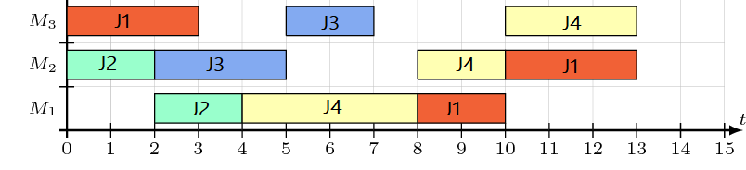
No-Wait Job Shop Scheduling Problem (NWJSSP)
El NWJSSP consiste en la asignación de un conjunto de trabajos a un conjunto de máquinas (recursos), donde cada trabajo tiene un conjunto de operaciones que, una vez iniciadas deben ser procesadas inmediatamente, una tras otra hasta la finalización del trabajo.[1]

Slide 3
Metodología - Representación basada en retardos
Se propone una representación basada en retardos
Un cromosoma es representado de la siguiente manera:
c = [(d₁,J₁),(d₂,J₂),...,(d_{n},J_{n})], donde d_{i} es el retardo asociado al trabajo J_{i} .
Es decir, el tiempo de inicio de la primera operación del trabajo J_{i} es igual a d_{i}.

Slide 4
Metodología - Representación basada en retardos
Ejemplo:
c = [(0, 0), (16, 1), (17, 2), (38, 3), (3, 4), (44, 5)]
representa una solución factible a la instancia ft06 (fisher, 1963).

Slide 5
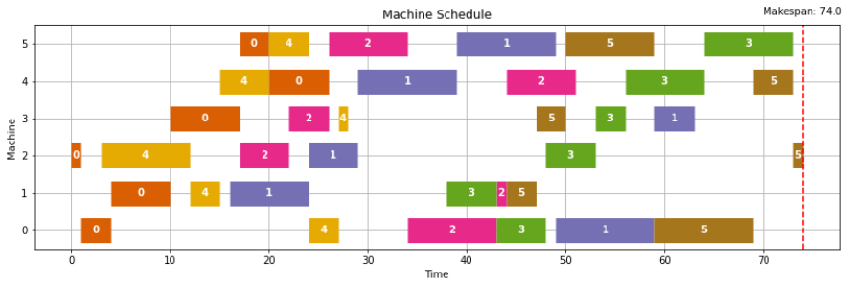
Metodología - Representación basada en retardos
c = [(0, 0), (16, 1), (17, 2), (38, 3), (3, 4), (44, 5)]

Slide 6
Metodología - FUMDAN (A Feasible UMDAc implementation for NWJSSP)
Se empleó una adaptación al algoritmo UMDAc, denominado FUMDAN (a Feasible UMDAc implementation for NWJSSP).
Esta adaptación, toma el algoritmo base de UMDAc y fue ajustado para el problema de No-wait Job Shop Scheduling Problem, donde se destacan 3 cambios principales:

Slide 7
Metodología - FUMDAN (A Feasible UMDAc implementation for NWJSSP)
Los individuos iniciales del algoritmos son generados de manera aleatoria acotada entre 0 y (Max Start - Job Makespan_{j}), donde:
- Max Start corresponde a la suma de todas las operaciones de todos los trabajos.
- Job Makespan_{j} corresponde a la suma de todas las operaciones del trabajo j-ésimo.

Slide 8
Metodología - FUMDAN (A Feasible UMDAc implementation for NWJSSP)
2. Se empleó una función auxiliar llamada MAKE FEASIBLE SOLUTION la cual dado cualquier cromosoma, regresa un calendario válido, esto lo consigue de la siguiente forma:
Calendariza el trabajo J_{i} con su tiempo de retardo d_{i} si no se genera ninguna colisión en el calendario.
En caso de que al calendarizar el trabajo J_{i} genere una colisión, calendariza el trabajo lo más cercano al 0 de tal manera que no genere colisiones.

Slide 9
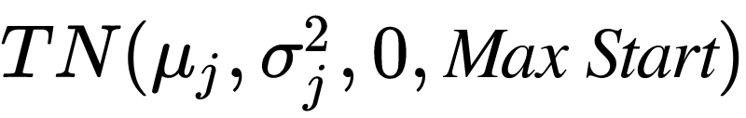
Metodología - FUMDAN (A Feasible UMDAc implementation for NWJSSP)
3. Los individuos al finalizar una generación son reemplazados utilizando una distribución normal truncada
acotada entre 0 y Max Start, donde Max Start corresponde al menor Makespan encontrado por el algoritmo.

Slide 10
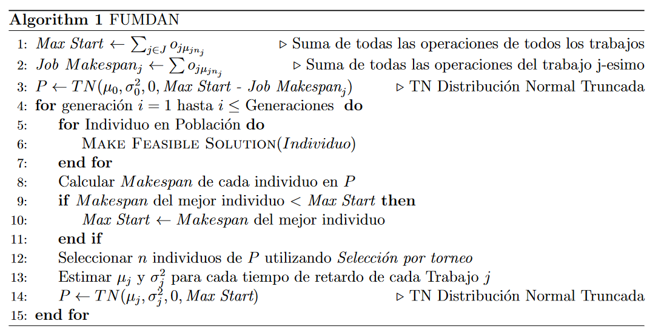

Slide 11
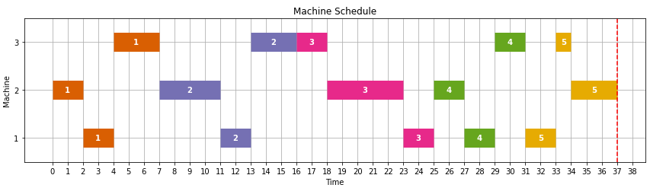

Slide 13
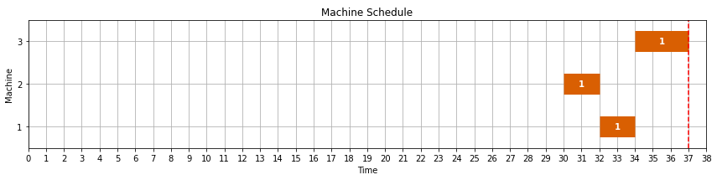
30

Slide 17
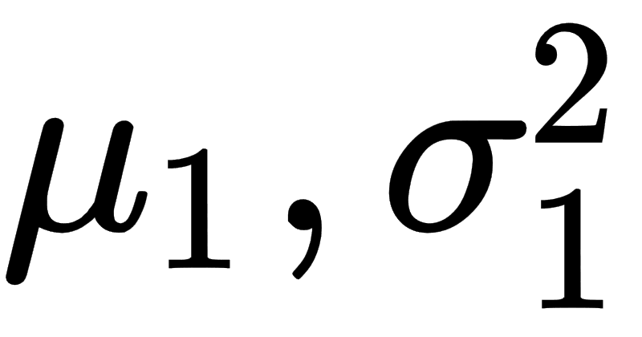
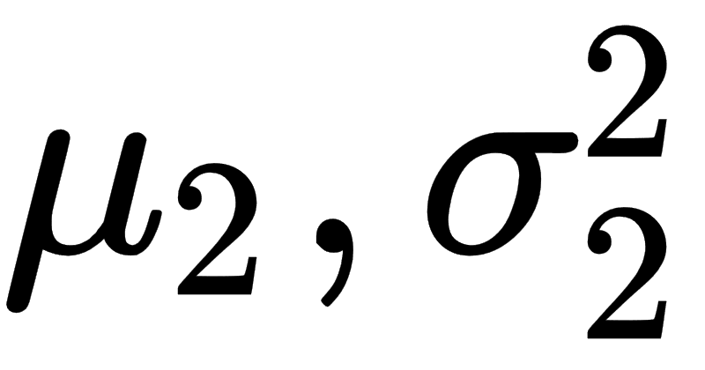
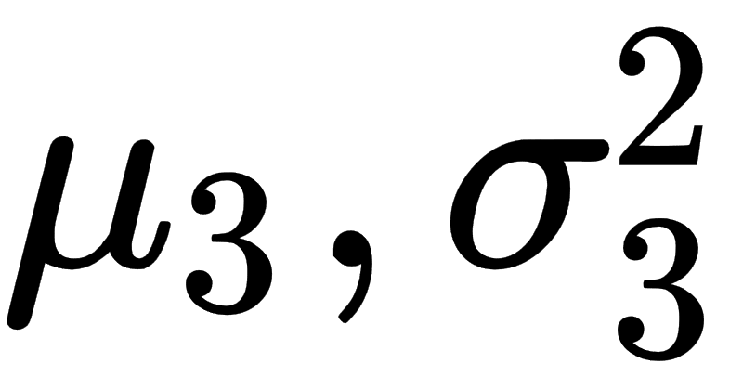
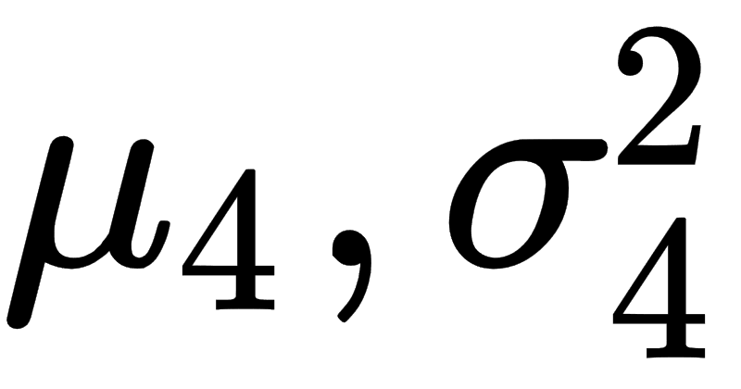
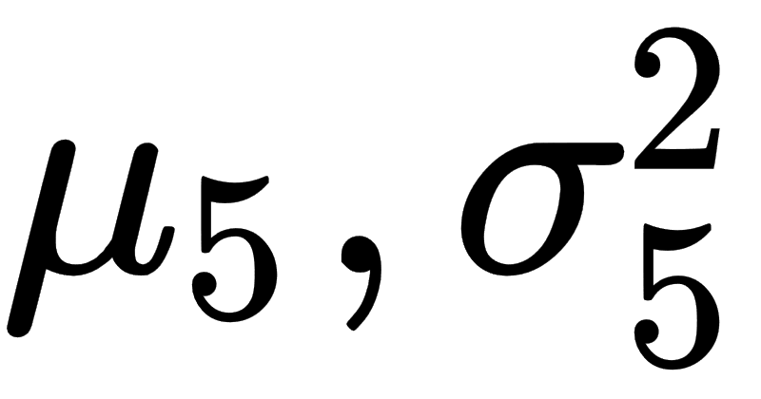
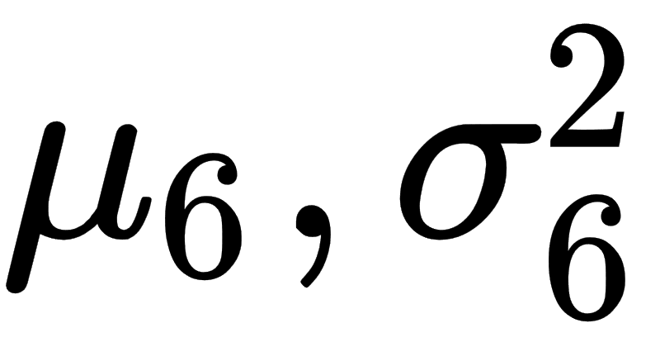
[[0 , 1], [43, 2], [45, 3], [19, 4], [67, 5], [27, 6]]
[[68, 1], [52, 2], [0 , 3], [28, 4], [5 , 5], [36, 6]]
[[25, 1], [4 , 2], [0 , 3], [68, 4], [49, 5], [41, 6]]
[[26, 1], [0 , 2], [69, 3], [8 , 4], [46, 5], [61, 6]]
[[35, 1], [61, 2], [0 , 3], [72, 4], [49, 5], [11, 6]]
[[82, 1], [12, 2], [15, 3], [62, 4], [0 , 5], [42, 6]]

Slide 18
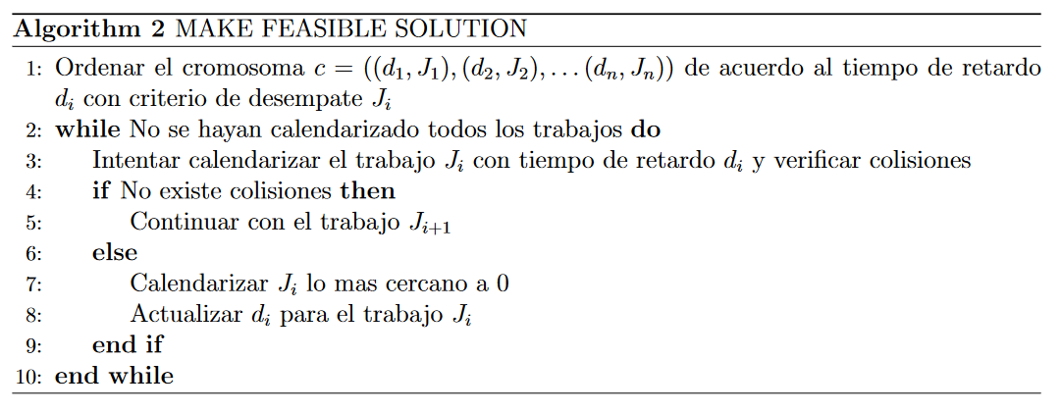

Slide 19
Configuración Experimental
Lenguaje de programación: Python
Versión: 3.10.4
Sistema operativo: Arch Linux
Kernel: 5.17.1
Procesador: Ryzen 5 5600g, 3.9 GHz
Memoria RAM: 16GB DDR4

Slide 20
Configuración Experimental
El algoritmo fue evaluado en 5 instancias:
ft06 (6 x 6)
ft10(10 x 10)
la05 (10 x 5)
la33 (30 x 10)
la40 (15 x 15)
de Lawrence (1984)[2] y Fisherman & Thompson (1963)[3]. Para cada instancia se realizaron 20 ejecuciones.

Slide 21

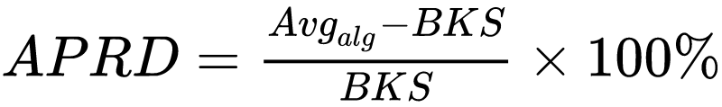
Configuración Experimental
El rendimiento del algoritmo se midió utilizando:
Desviación relativa porcentual PRD (Percentage Relative Deviation)
Desviación Relativa Porcentual Promedio APRD (Average Percentage Relative Deviation)

Slide 22
Configuración Experimental
Donde:
BKS , es la mejor solución conocida del problema.
Best_{alg} , corresponde a la mejor solución generada por el algoritmo de todas las ejecuciones.
Avg_{alg} , corresponde al promedio de las mejores soluciones generadas por el algoritmo.

Slide 23
Resultados
Nombre | (n,m) | BKS | Avg Value | Std Value | Avg Time | Std Time | Best | PRD | APRD
ft06 | (6,6) | 73 [4] | 73.45 | 1.56 | 33.76s | 3.58s | 73 | 0.00 | 0.62
la05 | (10,5) | 777 [4] | 995.40 | 20.63 | 69.42s | 3.01s | 954 | 22.78 | 28.11
ft10 | (10,10) | 1607 [4] | 1871.15 | 41.35 | 139.26s | 3.37s | 1814 | 12.88 | 16.44
la40 | (15,15) | 2580 [5] | 3719.40 | 170.14 | 417.52s | 64.77s | 3444 | 33.49 | 44.16
la33 | (30,10) | 3413 [5] | 12639.05 | 439.02 | 331.22s | 25.36s | 11733 | 243.77 | 270.32
Tabla 1. Resultados obtenidos por el algoritmo

Slide 24
Conclusión
El algoritmo parece funcionar en instancias pequeñas como se pudo observar al probarlo en
la instancia “ft06” de tamaño 6 × 6, donde además se pudo observar que requirió un tamaño
de población pequeño y a su vez pocas generaciones, lo cual se traduce a pocas llamadas de la
función de evaluación de aptitud. Sin embargo en problemas medianos y grandes los resultados
obtenidos no fueron los esperados, obteniendo valores de PRD entre 12 % y 33 % para problemas
medianos, e inclusive llegando a valores por encima de los 240 % en instancias grandes, lo cual
se traduce que el algoritmo obtuvo resultados significativamente lejanos a la mejor solución
conocida.

Slide 25
Referencias
[1] V. M. Valenzuela-Alcaraz, M. Cosío-León, A. D. Romero-Ocaño, and C. A. Brizuela, “A cooperative coevolutionary algorithm approach to the no-wait job shop scheduling problem,” Expert Systems with Applications, vol. 194, p. 116498, 2022.
[2] S. Lawrence, “An experimental investigation of heuristic scheduling techniques (supplement),” Graduate School of Industrial Administration, Carnegie-Mellon University, 1984.
[3] H. Fisher and G. L. Thompson, “Probabilistic learning combinations of local job-shop scheduling rules,” Industrial Scheduling, pp. 225–251, 1963.
[4] A. Mascis and D. Pacciarelli, “Job-shop scheduling with blocking and no-wait constraints,” European Journal of Operational Research, vol. 143, pp. 498–517, 2002.
[5] K.-C. Ying and S.-W. Lin, “Solving no-wait job-shop scheduling problems using a multi-start simulated annealing with bi-directional shift timetabling algorithm,” Computers and Industrial Engineering, vol. 146, pp. 498–517, 2020.

